Slide 1

Курсовой проект «Модель дорожного движения»
МГТУ им. Н.Э. Баумана
Руководитель проекта : Бородин А.А.
Разработчик проекта : Кошман А.А.
Группа : ИУ8-31

Slide 2
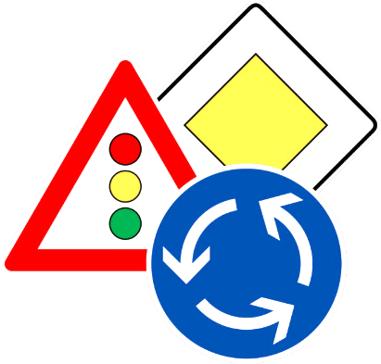
ЦЕЛИ
создание модели дорожного движения
с графическим интерфейсом
изучение реальной системы дорожного движения на примере данного проекта
создание возможности решения существующих проблем в системе дорожного движения при помощью представленной модели

Slide 3


ЗАДАЧИ
освоение принципов объектно-ориентированного программирования
изучение графической библиотеки SFML
создание системы классов для имитации дорожного движения

Slide 4
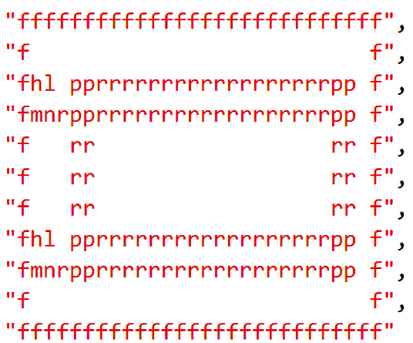
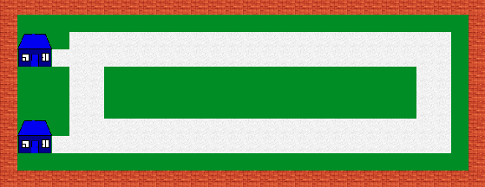
АКТУАЛЬНОСТЬ

Slide 5
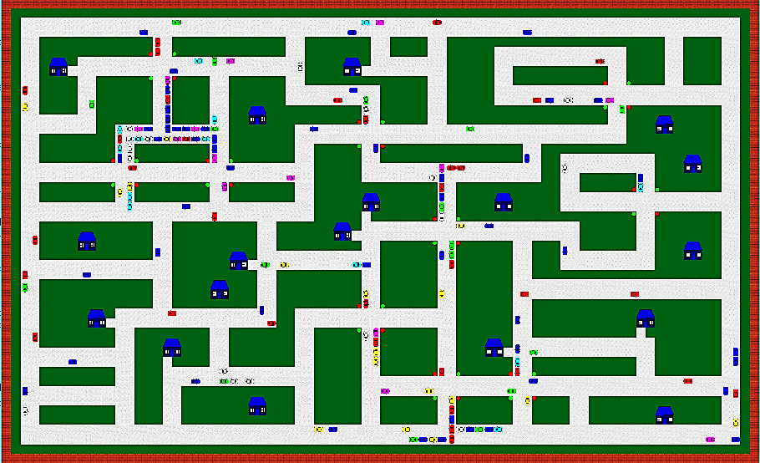
АКТУАЛЬНОСТЬ

